Slide 1
算 法设计与分析
Algorithm Design and Analysis
南京理工大学

Slide 2
课程内容
南京理工大学
常用的算法设计策略(包括分治策略、动态规划、贪心策略、回溯法、随机算法等)
算法复杂度分析方法(计算迭代次数、使用递归方程、频度分析等)

Slide 3
课程要求
南京理工大学
掌握常用的算法设计策略、算法复杂度分析方法
考核方式：期末闭卷考试70% + 平时成绩15% + 上机报告15%

Slide 4
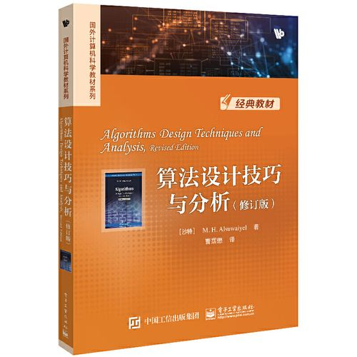
教材
南京理工大学
《算法设计技巧与分析（修订版）》，M. H. Alsuwaiyel （沙特）著, 电子工业出版社，2023

Slide 5
南京理工大学
引例一：费氏数列
目 的 ：考察不同算法的差异性
费氏数列是由13世纪的意大利数学家、来自Pisa的 Leonado Fibnacci发现。
费氏数列是由1，1开始，之后的每一项等于前两项之和：
1，1，2，3，5，8，13，21，34，55，89，144...... 。
这个数列有如下一些特性：
  前2个数相加等于第3个数
  前1个数除以后一个数越往后越无限接近于0.618 (黄金分割)
  相邻的两个比率必是一个小于0.618一个大于0.618
  后1个数除以前一个数越往后越无限接近于1.618
  …

Slide 6
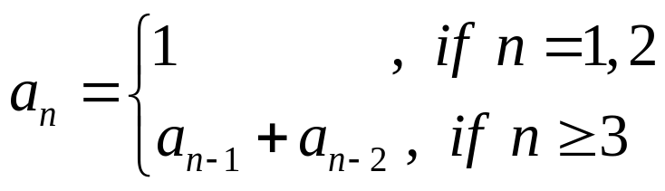
南京理工大学
问题：编写一个程序(设计一个算法)，输入为整数n,
输出为第n项费氏数列的值。

Slide 7
递归形式的算法：
procedure fib(n)
if n==1 or n==2
return 1
else
return fib(n-1)+fib(n-2)

Slide 8
南京理工大学
迭代形式的算法：
procedure fib_improved(n)
if n==1 or n==2
return 1
end
f₁ ← 1
f₂ ← 1
for i ← 3 to n
result ← f₁+f₂
f₁ ← f₂
f₂ ← result
end for
return result

Slide 9
1 算法引论
南京理工大学
历史背景
算法复杂度与渐近分析方法
如何估计算法的复杂度
算法复杂度分析的意义

Slide 10
历史背景简介
南京理工大学
阶段1：二十世纪30年代，能否使用一个有效的过程(相当于现在算法的概念)来求解一个给定的问题一直是人们所关注的。当时的焦点是将问题进行分类：可解或是不可解。关注问题是否可以求解的理论称为可计算理论(computability theory or theory of computation)。出现了一系列的计算模型，例如：calculus of Church、Post machines of Post、Turing machines of Turing、RAM model of computation。
阶段2：随着数字计算机的出现，人们越来越关注于那些可求解的问题。一开始，人们满足于能够在一定的时间内解决一个特定的问题，而不去关注所需要的资源。慢慢地，人们需要考虑在有限资源的条件下高效地解决问题(如目标拦截)。这就导致了计算复杂度(computational complexity)这一新学科的诞生。在这个领域，重点是研究解决可求解问题时所需要的资源(主要是时间和空间复杂性)。有时候，其他的资源也需要考虑，例如，通信代价、需要使用的处理器的个数(使用并行计算模型)等等。

Slide 11
引例二：搜索问题
南京理工大学
给定已经排好序(不妨假设为非降序)的n个元素A[1…n] ,现在要判定一个给定的元素x是否在此数组中出现。
  方法1：顺序搜索
  方法2：二分搜索

Slide 12
顺序搜索算法
南京理工大学
输入：非降序排列的数组A[1…n]和元素x
输出：如果x=A[j], 1 ≤j ≤n,则输出j,否则输出-1.
1. j←-1
2. for i =1 to n
if x=A[i]
j ← i
break;
end if
end for
8. return j

Slide 13
二分搜索算法
南京理工大学
输入：非降序排列的数组A[1…n]和元素x
输出：如果x=A[j], 1 ≤j ≤n,则输出j,否则输出-1.
1. low←1; high ←n; j←-1
2. while(low ≤high) and (j=-1)
3. mid ← ⎣( low+high)/2⎦
4. if x=A[mid] then j ←mid
5. else if x<A[mid] then high ←mid-1
6. else low ←mid+1
7. end while
8. return j

Slide 14
分析
南京理工大学
最好情形：比较1次
最坏情形：比较⎣logn⎦+1次
  每次循环都要抛弃一些元素，例如第二次循环时，剩余元素为A[1…mid-1]或A[mid+1…n]，不妨设为A[mid+1…n]，则剩余的元素个数是⎣n/2⎦
  第j次while循环时，剩余元素的个数是⎣n/2^{j-1}⎦
  或者找到x，或者程序在子序列长度达到1时终止搜索, 此时⎣n/2^{j-1}⎦=1 ⇔ 1 ≤ n/2^{j-1} <2 ⇔ 2^{j-1} ≤n< 2^{j} ⇔logn<j≤logn+1⇔j=⎣logn⎦+1

Slide 15
算法及其性质
南京理工大学
算法是对问题求解过程的准确描述，由有限条指令组成，这些指令能在有限时间内执行完毕并产生确定性的输出。
算法需满足的4个性质：
  输入：零个或多个外部量作为输入。
  输出：至少产生一个量作为输出, 它(们)与输入量之间存在某种特定的联系。
  确定性：组成算法的每条指令都是清晰、无歧义的。
  有限性：每条指令的执行次数有限，执行每条指令的时间也有限。
程序与算法的区别：
  程序是算法用某种程序设计语言的具体实现。
  程序可以不满足算法的有限性性质。

Slide 16
算法的复杂度
南京理工大学
复杂度：算法运行时需要耗费计算机资源的量，可以分为时间复杂度和空间复杂度。
算法复杂度依赖于三个方面：待求解问题的规模、算法的输入和算法本身。
用n，I，A分别表示问题的规模、算法的输入和算法本身，用表示C复杂度，则有：C=F(n,I,A)。如果将时间复杂度和空间复杂度分开，则有T=T(n,I,A)和S=S(n,I,A)。通常，我们让A隐藏在复杂度函数名中，所以有T=T(n,I)和S=S(n,I)。
由于时间复杂度和空间复杂度概念类似，计量方法类似，且空间复杂度分析相对简单，因此本课程主要讨论算法的时间复杂度。

Slide 17
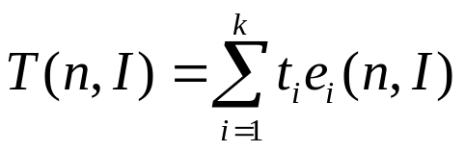
T=T(n,I)的具体化
南京理工大学
假设计算机提供k 种元运算，分别记为O₁, O₂,…,O_{k。}所谓元运算指的是这样一类运算：不管使用什么样的算法和输入数据，该运算的上阶是一个常数时间(关于阶，参见后文描述)。例如，算术运算、比较、逻辑、赋值等。
元运算O_{i}每执行一次需要的时间为t_{i}。
对于给定的算法A，已经知道用到的元运算O_{i} 的执行次数为e_{i} , i = 1,...,k。很显然e_{i}是n 和I 的函数，即e_{i} = e_{i}(n, I)。
至此，就有：

Slide 18
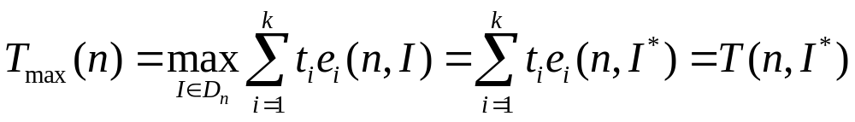
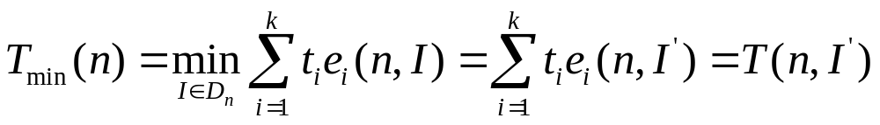
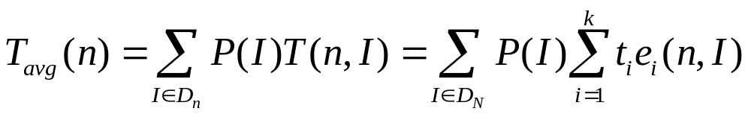
分析
南京理工大学
T(n,I)给出的是在问题规模为n ，输入为I 时算法的时间复杂度。但是我们不可能，也没必要对每种可能的输入都去求其时间复杂度。通常可以考虑3 种情形下的时间复杂度：最坏情形、最好情形以及平均情形。
实践表明：可操作性最强、最有实际价值的是算法最坏情形下的时间复杂度。
自此，如不作特殊说明，使用T(n)表示给定算法在最坏情形下的时间复杂度.

Slide 19
使用算法的绝对运行时间来度量其时间复杂度？
南京理工大学
一个编程实现了的算法的绝对运行时间，不仅仅和算法本身相关，还和很多其他因素密切相关：机器性能、编程语言、编译器、编程技巧等等。
在分析一个算法的运行时间时，通常将该算法和其他算法在同一问题、甚至是不同的问题上进行比较，因而运行时间只能是相对的，而不是绝对的。
希望算法的描述不仅独立于机器，并且可以以任何语言来加以描述，包括自然语言。
希望使用度量算法运行时间的准则不依赖于软硬技术的进步。
不仅仅关注小规模输入下的，而且还关注在大规模输入下的情形。

Slide 20
渐近分析(Asymptotic Analysis)
南京理工大学
对于T(n) ，当n单调递增并趋于∞ 时，T(n) 也是单调增加并趋于∞。为此,如果存在一个T*(n) ，使得当n → ∞ 时有(T(n) − T*(n)) /T(n) → 0,就称T*(n)是T(n)当n → ∞ 的渐近性态，或称T*(n)是给定算法在n →∞ 时的渐近复杂度。
显然, T*(n)不是唯一的。我们可以尽可能的选择简单的T*(n)，然后使用T*(n)来替代T(n) 作为n → ∞ 的复杂度度量。渐近复杂度分析只要关心T*(n)的阶就可以了(在n 充分大时)，不必关心其中的常数因子(原因后释)。

Slide 21
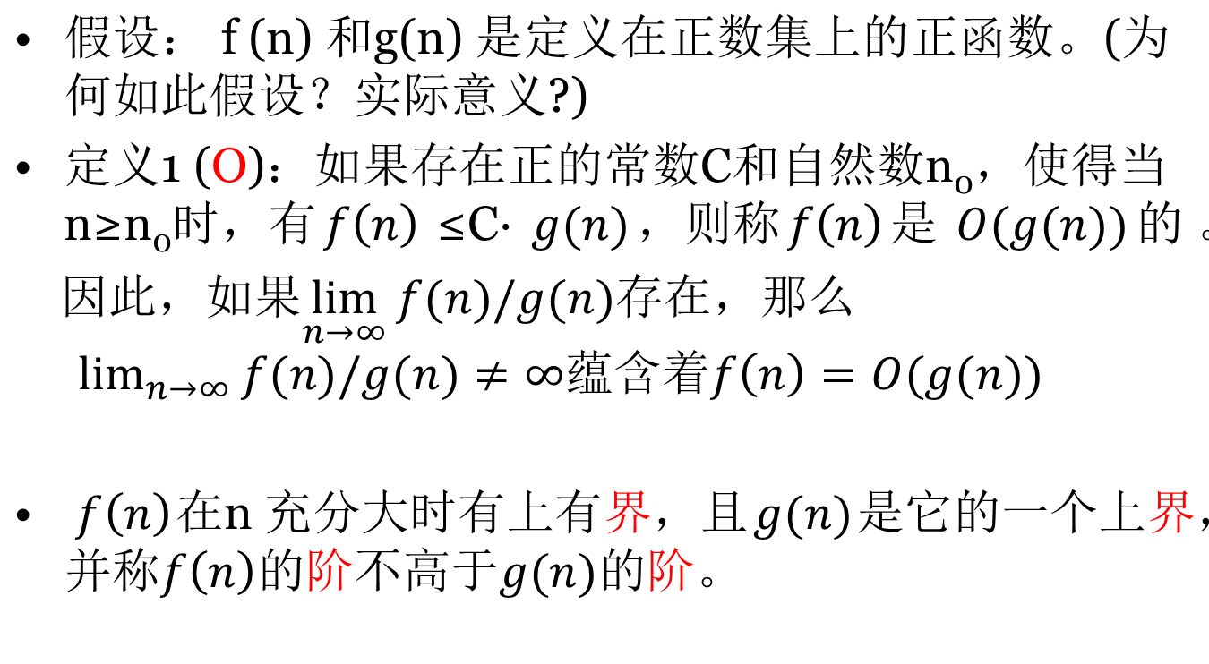
4种阶：O, Ω, Θ,和o
南京理工大学

Slide 22
例子
南京理工大学
例： f(n)＝ n² ，g(n)＝ n³。因为：存在n₀ ＝1，C=1，当n≥ n₀时，有n²≤Cn³ , 所以：n² = O(n³)
例： f(n)＝ n² ，g(n)＝ n²。因为：存在n₀ ＝1，C=1, n≥ n₀时，有n²≤Cn² , 所以：n² = O(n²)
例： f(n)＝ n²+nlog(n) ，g(n)＝ n²。同样有n²+nlog(n) = O(n²)
例： f(n)＝ an²+nlog(n) ，g(n)＝ n²。同样有an²+nlog(n) = O(n²)
例： f(n)＝ an²+nlog(n)+c ，g(n)＝ n²。同样有an²+nlog(n)+c = O(n²)

Slide 23
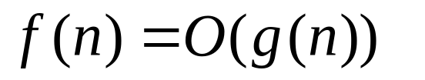



南京理工大学

Slide 24
小结
南京理工大学
在进行阶的运算时，常系数、低的阶以及常数项可以忽略。
根据O的定义，得到的是在问题规模充分大时，算法复杂度的一个上界。上界的阶越低则评估越有价值。
运算规则
  O( f ) + O(g) = O(max( f , g));
  O( f )·O(g) = O( f·g);
  O(C·f (n)) = O(f (n));
  f = O( f );

Slide 25
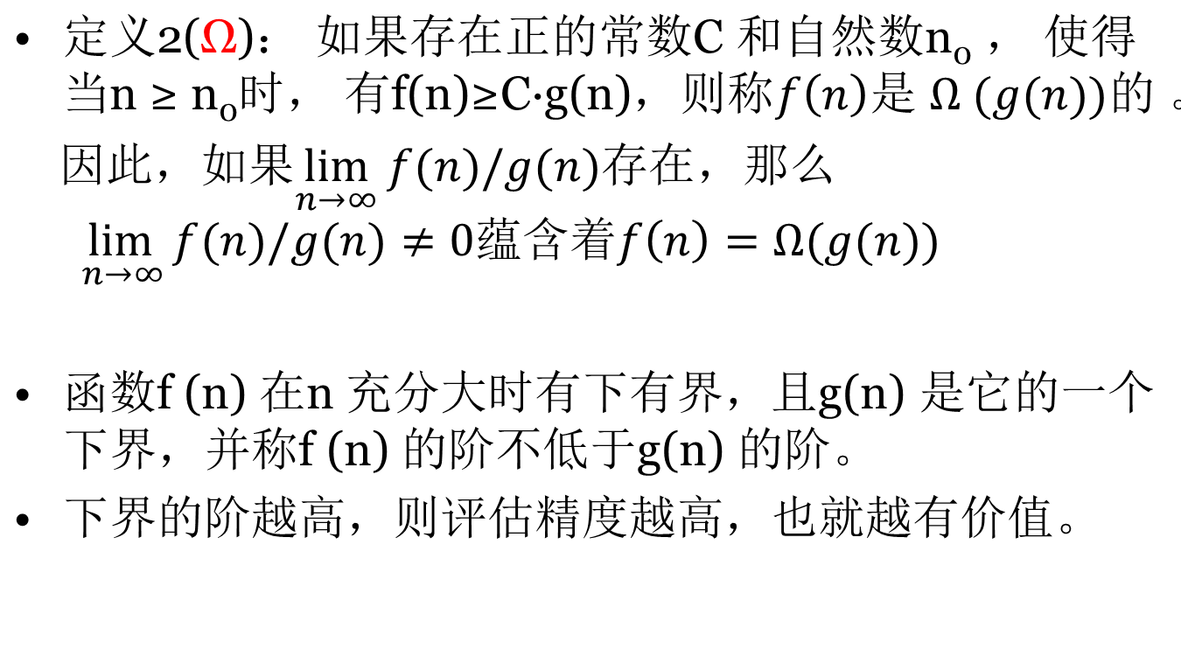
Ω
南京理工大学

Slide 26
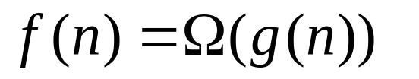

南京理工大学

Slide 27
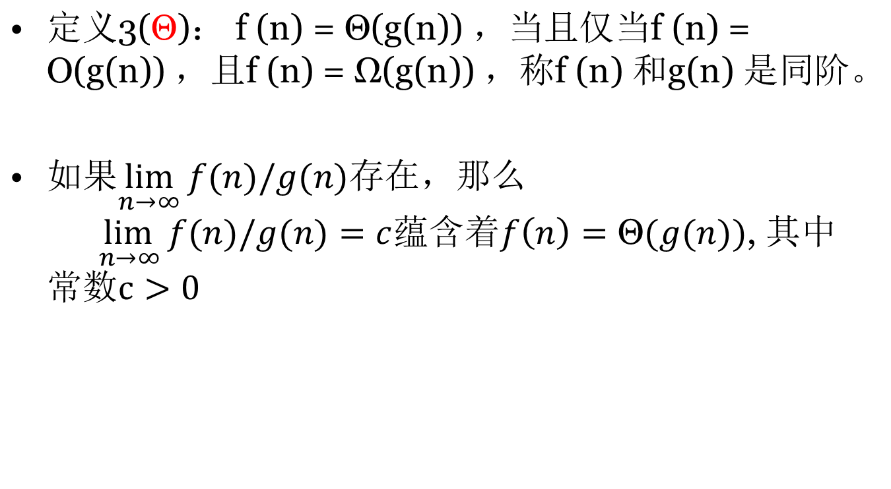
Θ
南京理工大学

Slide 28
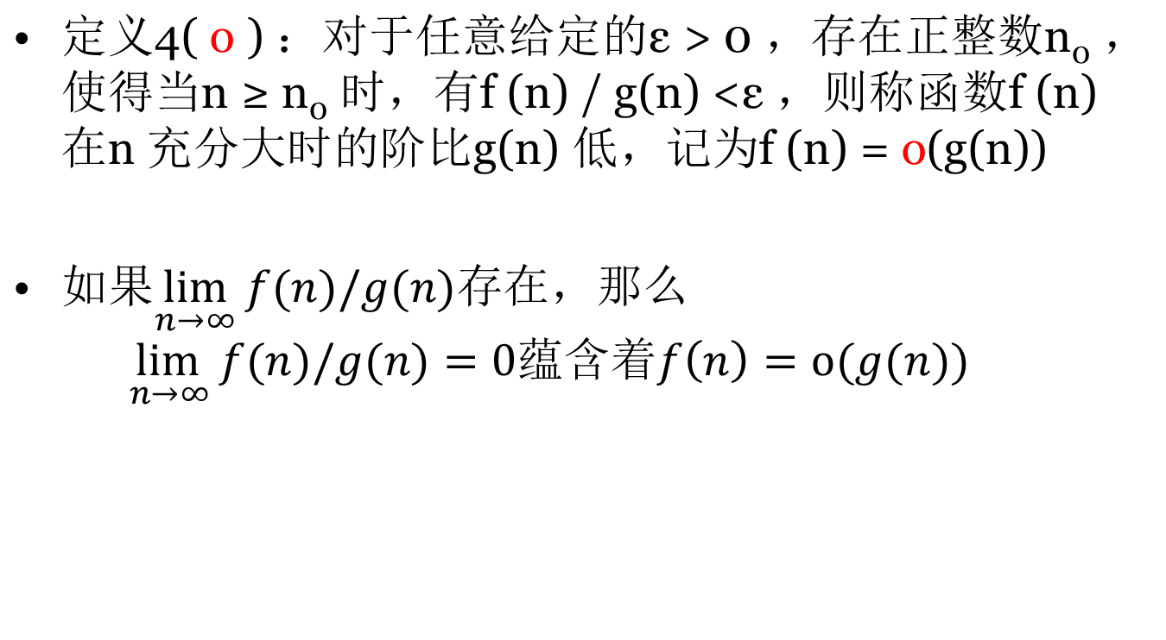
o
南京理工大学

Slide 29
小结
南京理工大学
进行算法的时间复杂度分析，就是求其T(n)，并用O、Ω或是Θ以尽可能简单的形式进行表示。
理想情况下，希望能够使用Θ表示算法的时间复杂性。退而求其次，可以使用O或是Ω。
使用O时，希望估计的上界的阶越小越好。
使用Ω时，希望估计的下界的阶越大越好。

Slide 30
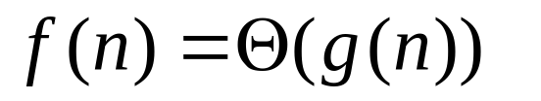

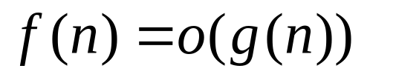

南京理工大学

Slide 31
算法复杂度中阶的不同，对耗费时间的影响
南京理工大学
假设计算机每秒可以进行10⁶次运算
Algorithm | 1 | 2 |  |  | 3 |  | 4 |  |  | 5
T(n): Time function(ms) | 33n | 46n lg n |  |  | 13n² |  | 3.4n³ |  |  | 2^{n}
Input size(n) | Solution time
10 | 0.00033 sec. |  |  | 0.0015 sec. |  | 0.0013 sec. |  | 0.0034 sec. |  | 0.001 sec.
100 | 0.0033 sec. |  |  | 0.03 sec. |  | 0.13 sec. |  | 3.4 sec. |  | 4×10¹⁶ yr.
1,000 | 0.033 sec. |  |  | 0.45 sec. |  | 13 sec. |  | 0.94 hr.
10,000 | 0.33 sec. |  |  | 6.1 sec. |  | 22 min. |  | 39 days
100,000 | 3.3 sec. |  |  | 1.3 min. |  | 1.5 days |  | 108 yr.
Time allowed | Maximum solvable input size (approx.)
1 second | 30,000 |  | 2,000 |  | 280 |  | 67 |  | 20
1 minute | 1,800,000 |  | 82,000 |  | 2,200 |  | 260 |  | 26

Slide 32


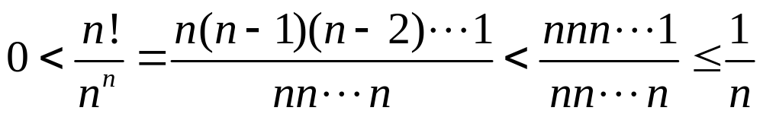



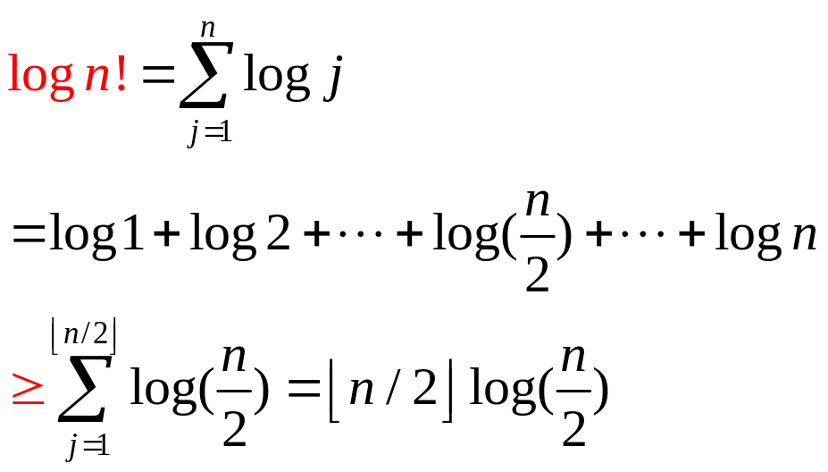
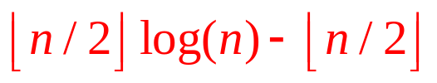
阶运算的几个实例
南京理工大学
(1)
=
解：因为
所以
=
(2)
解: a. 因为
有
b.又因为
=
则有
命题成立。

Slide 33

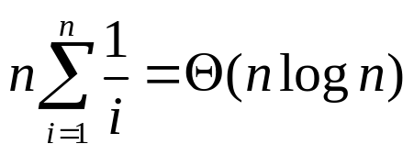
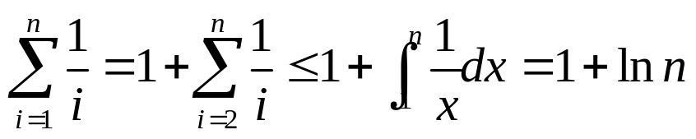
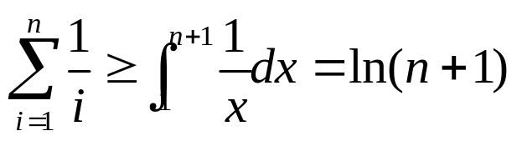
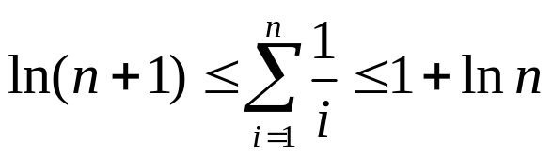
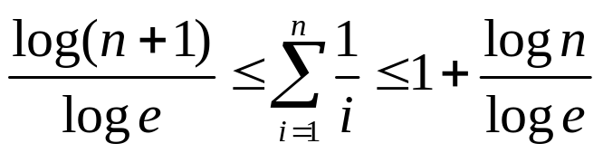
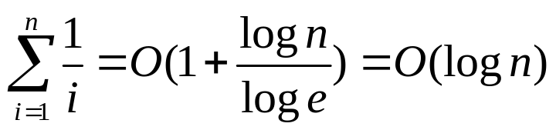
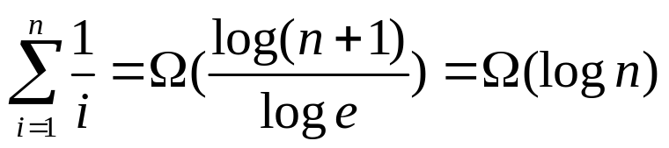
南京理工大学
(3)
解:
1
2
n
a.
b.
1
2
n+1
所以
换底公式
所以
亦即

Slide 34
南京理工大学
(4)
x
√
√

Slide 35

如何计算一个算法的时间复杂度？
南京理工大学
Problem
Instance
计算迭代次数
使用递归方程
频度分析
等等
Algorithm

Slide 36
计算迭代次数
南京理工大学
通常，算法耗费的时间和算法的迭代次数成比例。因此计算算法的迭代次数就可以作为算法运行时间的指示器。这在很多算法中都可以得到应用，如查找、排序等等。

Slide 37
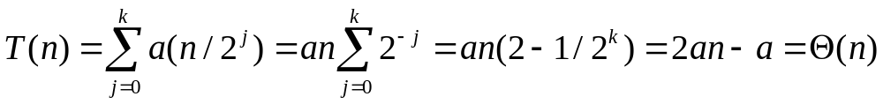
例：
南京理工大学
输入： n (n = 2^{k} ， k 为某一正整数)
输出：count
1. count ← 0
2. while n ≥ 1
3. for j ← 1 to n
4. count ← count+1 //执行一次耗费时间设为a
5. end for
6. n ← n/2 //执行一次耗费时间设为d
7. end while
8. return count
n≥2⁰
分析：while 迭代的次数是k +1次(因为n≥1 可以写成n≥2⁰，算法运行过程 n=2^{k}→2⁰)
显然，k = log n 。在每次while 循环里面for 依次执行
, n/2⁰ , n/2¹ , n/2² , … , n/2^{logn} 次。所以，算法耗费的时间为：

Slide 38
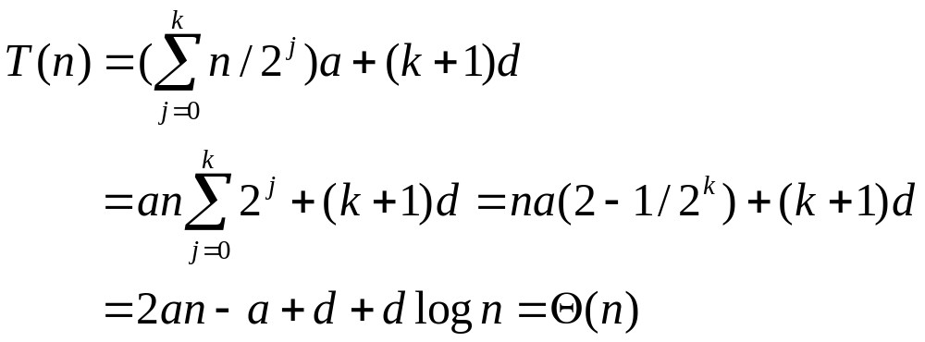
思考？
南京理工大学
为什么在上面计算算法的时间复杂度时不考虑step 6 ,而只是考虑step 4呢？
如果同时考虑 step 4和step 6，我们有：
小结：
使用计算迭代次数的技术来分析算法的时间复杂度时，只需要考虑
最深层次的迭代。

Slide 39
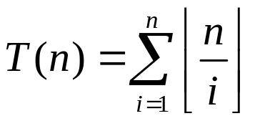
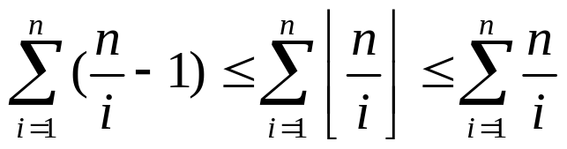

例：
南京理工大学
输入：正整数n
输出：step 5 的执行次数
1. count ← 0
2. for i ← 1 to n
3. m← ⎣n/i⎦
4. for j ← 1 to m
5. count ← count+1
6. end for
7. end for
8. return count
分析：Step5 的执行次数依次为：
⎣n/1⎦ , ⎣n/2⎦, ⎣n/3⎦, …, ⎣n/n⎦
因为
所以

Slide 40
2 使用递归方程
南京理工大学
例：二分搜索
输入：非降序排列的数组A[1…n]和元素x
输出：如果x=A[j], 1 ≤j ≤n,则输出j,否则输出0.
1. low←1; high ←n; j←0
2. while(low ≤high) and (j=0)
3. mid ← ⎣( low+high)/2⎦
4. if x=A[mid] then j ←mid
5. else if x<A[mid] then high ←mid-1
6. else low ←mid+1
7. end while
8. return j

Slide 41
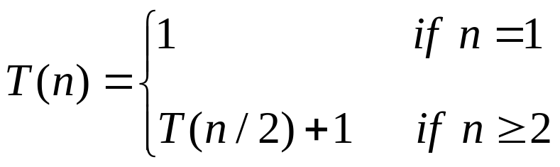

南京理工大学

Slide 42
例：快速排序
南京理工大学
使用递归方程分析快速排序的时间复杂度。
什么条件下快速排序就“不快”了？
如何合理地加以解决上述问题？

Slide 43
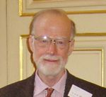
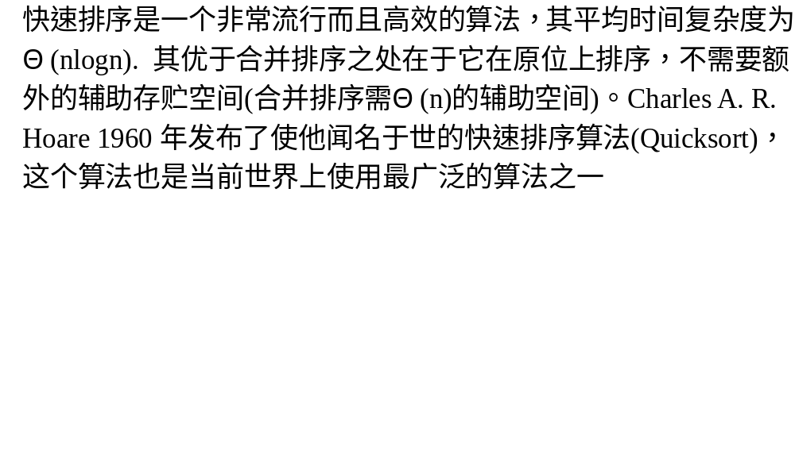
快速排序
南京理工大学

Slide 44
将 A[1...8]={4, 6, 3, 1, 8, 7, 2, 5} 按照非降序方式进行排序
南京理工大学
SPLIT:以待排序数组的首元素作为基准元素，将待排序数组分成左右两个子数组。使得左边子数组中的元素都小于等于基准元素；右边子数组中的元素都大于基准元素。换句话说，通过SPLIT，已经将首元素放置到正确的排序位置。
递归地对左、右子数组进行相同的操作，直到子问题规模为1时停止。

Slide 45
南京理工大学
Algorithm: SPLIT(A[low,...high])
输入：数组A[low,...high]
输出：用A[low]作基准元素划分后的数组A 及基准元素新的位置w
1. x←A[low]
2. while (low<high)
3. while (low<high && A[high]>x) --high;
4. A[low] ←A[high]
5. while (low<high && A[low]≤x) ++low;
6. A[high] ←A[low]
7. end while
8. A[low] ← x
9. w←low
10.return A and w //新数组A与x的新位置w
4
6
3
1
8
7
2
5
2
6
3
1
8
7
Φ
5
2
Φ
3
1
8
7
6
5
2
1
3
Φ
8
7
6
5
2
1
3
4
8
7
6
5

Slide 46
南京理工大学
Algorithm: QUICKSORT
输入: n个元素的数组A[1…n]
输出：按非降序排列的数组A中的元素
quicksort(A, 1, n)
过程 quicksort(A, low, high)
1. if low<high then
2. w ← SPLIT(A[low…high]) {w为基准元素A[low]的新位置}
3. quicksort(A, low, w-1)
4. quicksort(A,w+1, high)
5. end if

Slide 47
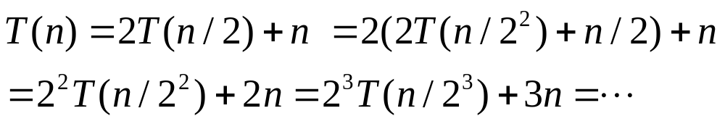
南京理工大学
理想情形：每次SPLIT后得到的左右子数组规模相当，因此有：

Slide 48
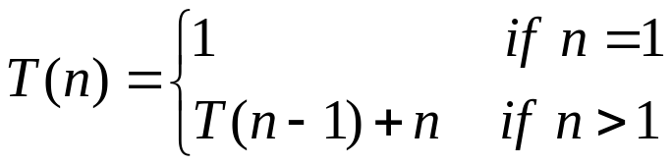

南京理工大学
最差情形(数组已经按照升序或是降序排好)：每次SPLIT后，只得到左或是右子数组。
不妨以已经按照升序拍好的数组为例：
2 | 3 | 6 | 7 | 10 | 11 | 18 | 19 | 20 | 21
Split
2 | 3 | 6 | 7 | 10 | 11 | 18 | 19 | 20 | 21
0
n-1

Slide 49


怎么解决？
南京理工大学
Randomized QuickSort
对于每个待排序的数组(子数组)，在SPLIT前，先执行下面的步骤1和2。
A
2 | 3 | 6 | 7 | 10 | 11 | 18 | 19 | 20 | 21
1. 生成一个随机整数
2. 将 A[1] 与 A[r]交换

Slide 50

南京理工大学
Algorithm: RamdomizedQUICKSORT
输入: n个元素的数组A[1…n]
输出：按非降序排列的数组A中的元素
rquicksort(A, 1, n)
过程 rquicksort(A, low, high)
if low<high then
Generate a random integer
3. Exchange A[low] with A[r]
4. w ← SPLIT(A[low…high]) {w为基准元素A[low]的新位置}
5. rquicksort(A, low, w-1)
6. rquicksort(A,w+1, high)
7. end if

Slide 51

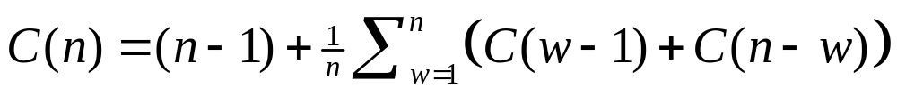
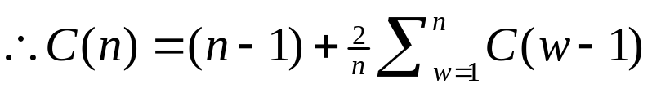
南京理工大学
Randomized QuickSort的时间复杂度：
我们用
表示对一个n个元素的数组进行快速排序所需要的总的比较次数。
1 2 … w … n
w-1
n-w
因此，我们有：

Slide 52
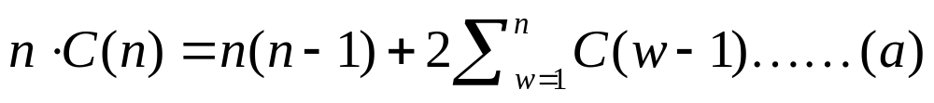
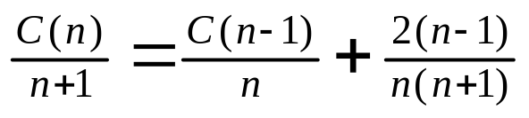


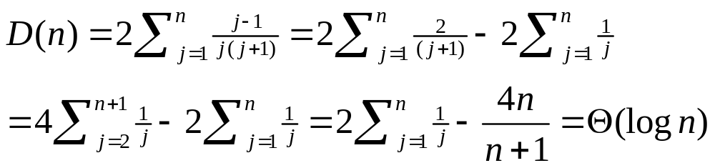
南京理工大学
n-1替换n
(a)-(b),并适当变换

Slide 53
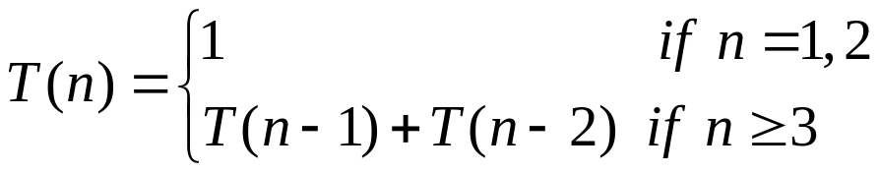
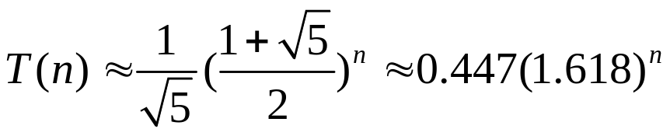
南京理工大学
费氏数列求解的时间复杂度分析
递归形式的算法：
procedure fib(n)
if n=1 or n=2
return 1
else
return fib(n-1)+fib(n-2)
详见第二章数学工具

Slide 54
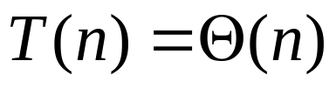
南京理工大学
迭代形式的算法：
f₁ ← 1
f₂ ← 1
result ← f1+f2
for i ← 3 to n
result ← f₁+f₂
f₁ ← f₂
f₂ ← result
end for
return result

Slide 55
3 频度分析
南京理工大学
确定一种基本运算，应用渐近表达式来找出这种运算执行的阶，这个阶将是算法运行时间的阶
我们将在后续章节中进行讲解。(单源最短路径、Prim 算法等等)

Slide 56
算法复杂度分析的意义
南京理工大学
已知待求解问题的多种算法时，挑选复杂度尽可能低的算法进行应用。
给定待求解的问题，设计复杂度尽可能低的算法。
设计出算法后，不要急于实现，而是先进行复杂度分析后；若该算法确实可行，才有实现的价值与必要。

Slide 57
研究算法还有必要么？
南京理工大学
随着计算机设计和制造技术的突飞猛进，计算机的计算速度和存储容量在不断增长。有的人因此认为不必要再去苦苦追求高效率的算法。认为低效的算法可以由高速的计算机来弥补，认为在可接受的一定时间内用低效的算法完不成的任务，只要移植到高速的计算机上就能完成。
造成上述错误认识的原因是他们没看到：(1) 随着经济的发展、社会的进步、科学研究的深入，要求计算机解决的问题越来越复杂、规模越来越大，也呈增长之势；(2) 对低效算法而言，问题规模的线性增长会导致算法复杂度的指数形式增长。这种指数形式的增长，决非计算机速度和容量的线性增长带来的时耗减少和存储空间的扩大所能抵销。

Slide 58
课后作业
南京理工大学
教材题目：1.6, 1.14，1.17, 1.33

